Slide 1







第二节
第三章
函数的求导法则
一、四则运算求导法则
二、反函数的求导法则
三、复合函数求导法则
四、初等函数的求导问题
五、分段函数的求导问题
机动 目录 上页 下页 返回 结束

Slide 2
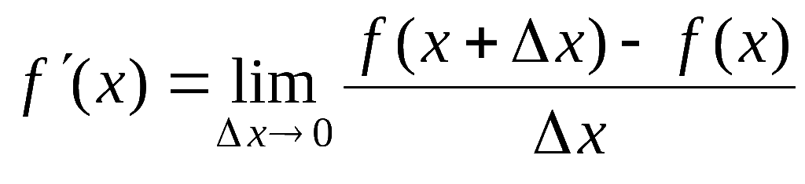
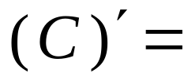

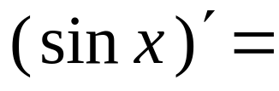


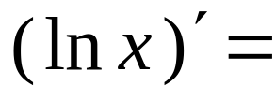
思路:
( 构造性定义 )
本节内容
求导法则
证明中利用了
两个重要极限
其它基本初等函数求导公式
初等函数求导问题
机动 目录 上页 下页 返回 结束

Slide 3
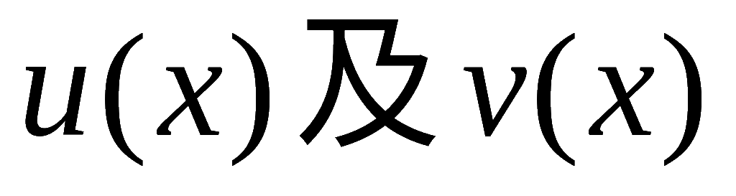
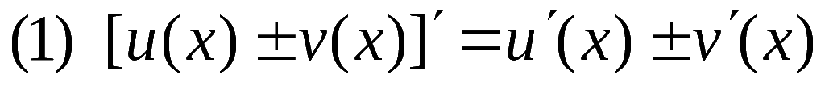
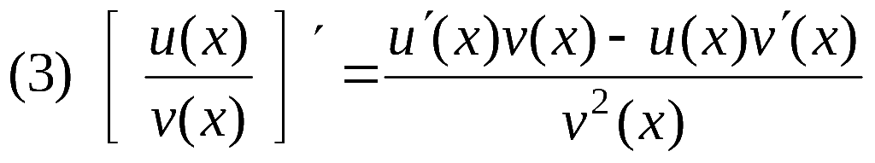
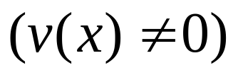
一、四则运算求导法则
定理1.
数
的和、
差、
积、
商 (除分母
且
为 0的点外) 都在点 x 可导,
对上述结论，还有一些相应的推论 .
机动 目录 上页 下页 返回 结束

Slide 4
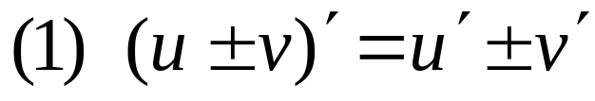
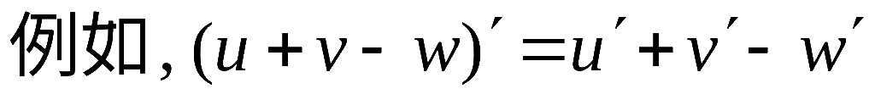
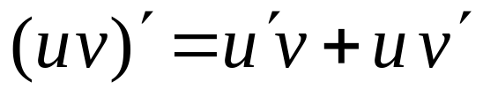




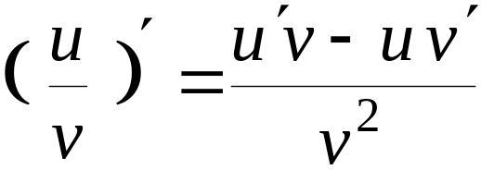
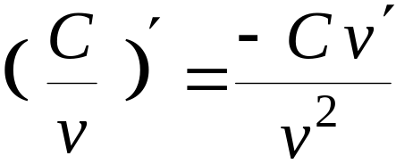
(2)
此法则可推广到任意有限项的情形.
例如,
推论:
( C为常数 )
(3)
推论:
( C为常数 )
机动 目录 上页 下页 返回 结束

Slide 5
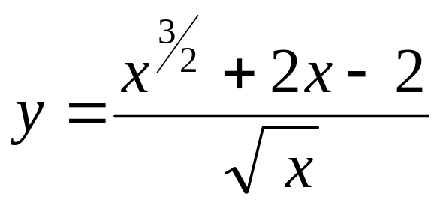
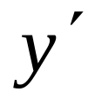
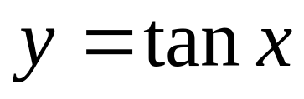
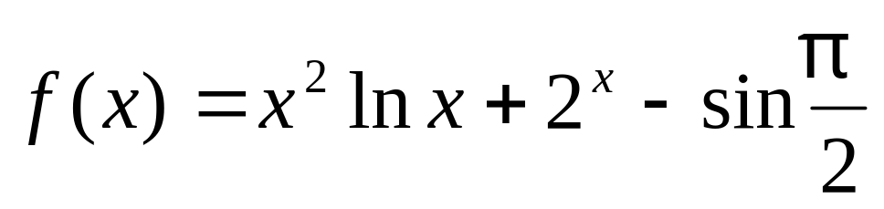
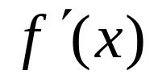
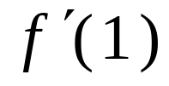
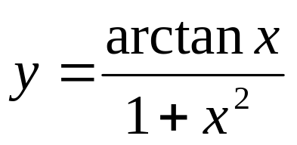
例1.
，求
例2.
，求
例3.
，求
及
例4.
，求
机动 目录 上页 下页 返回 结束

Slide 6
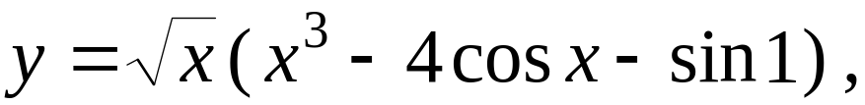
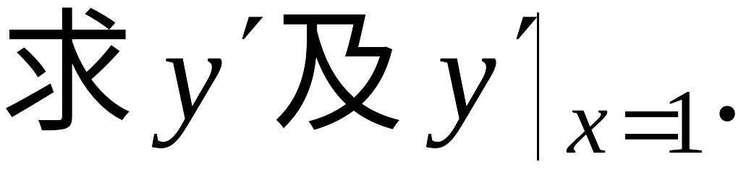


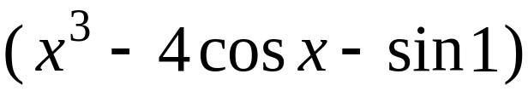

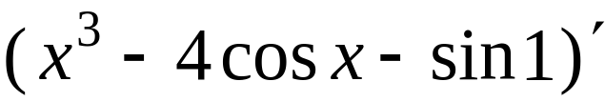
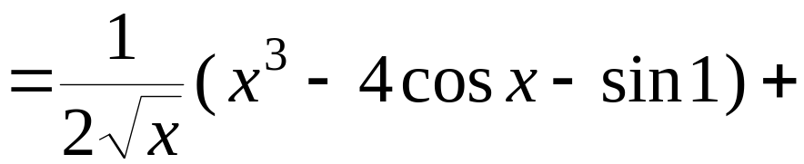
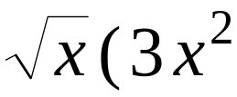







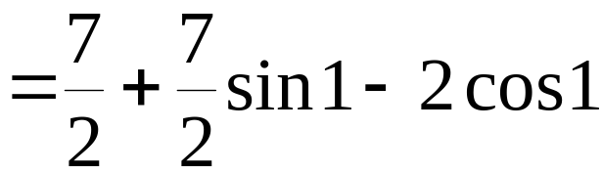
例5.
解:
机动 目录 上页 下页 返回 结束

Slide 7
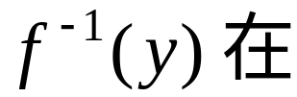
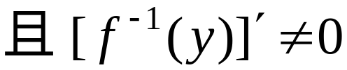
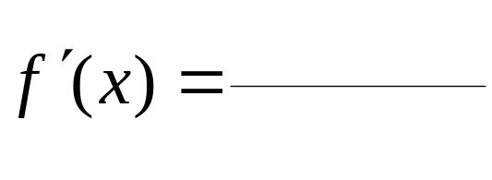
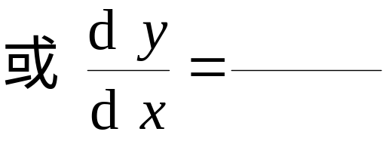

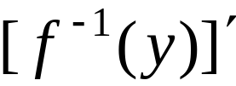
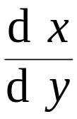
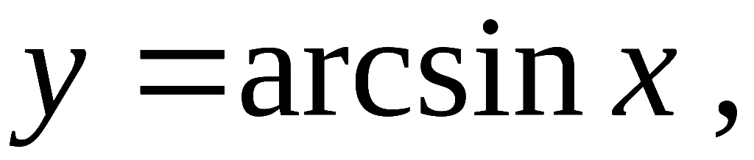
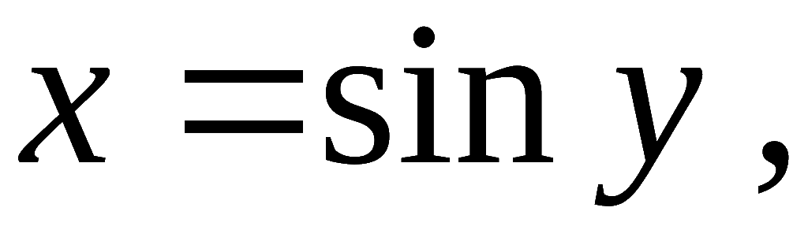
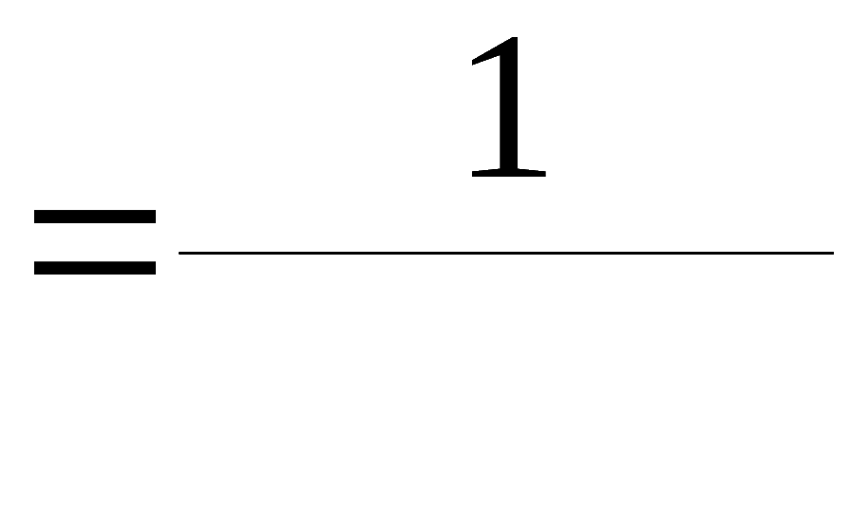
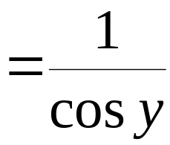
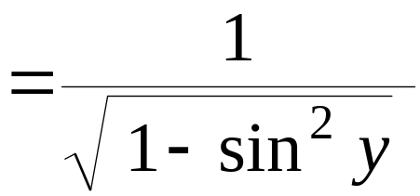
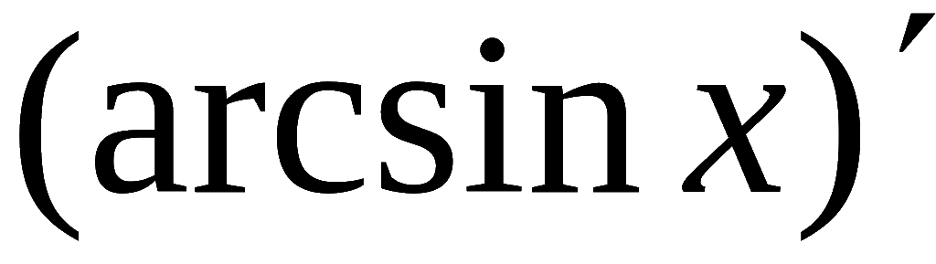

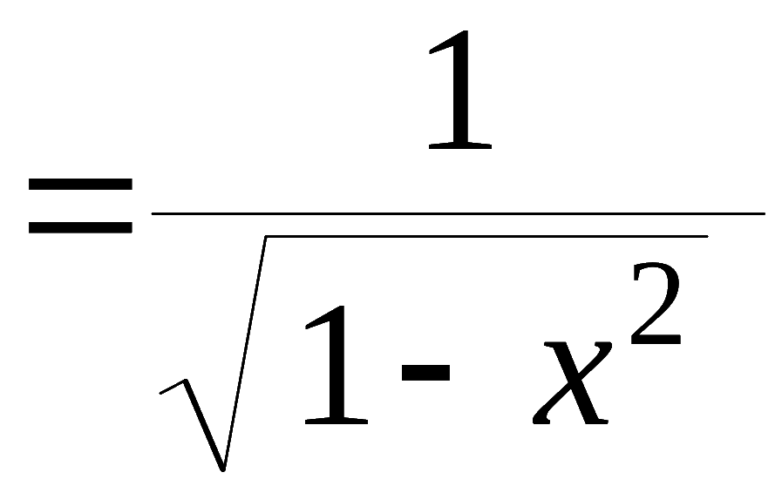
二、反函数的求导法则
定理2.
y 的某邻域内单调可导,
例6. 求反三角函数及指数函数的导数.
解: 1) 设
则
机动 目录 上页 下页 返回 结束

Slide 8
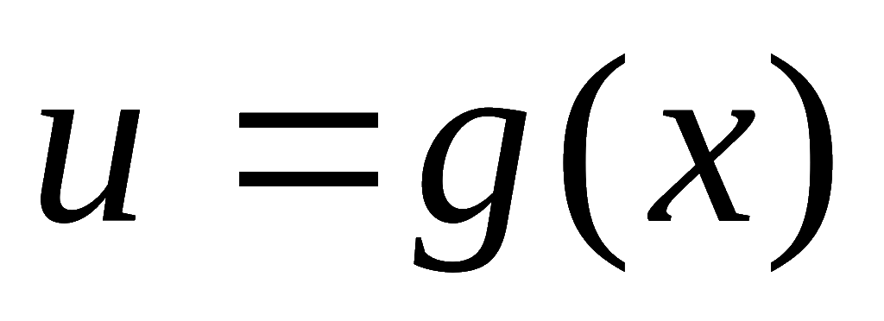
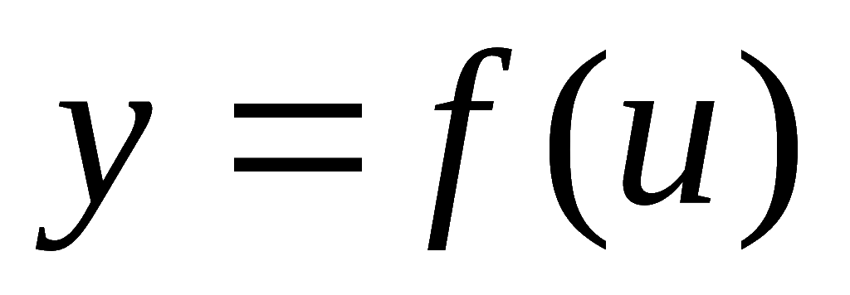
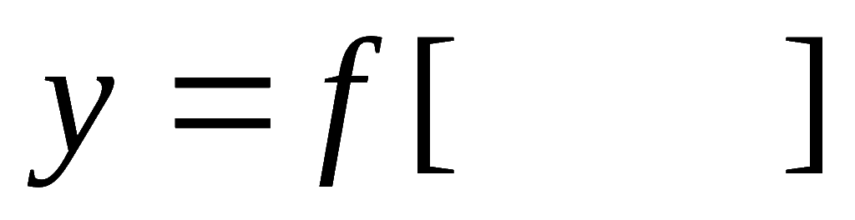
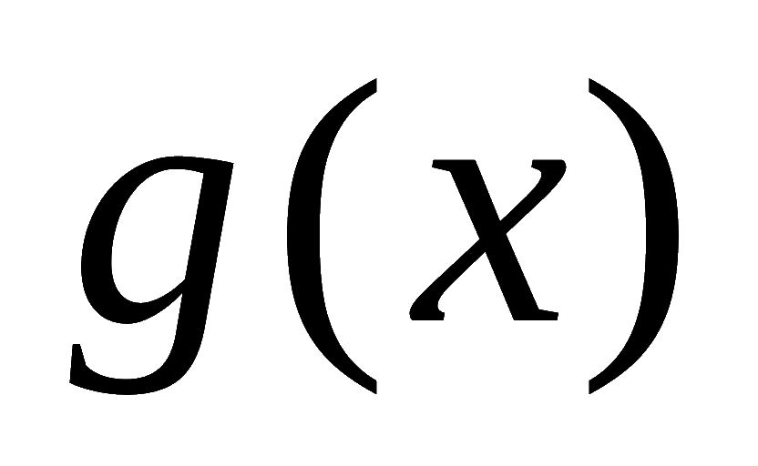
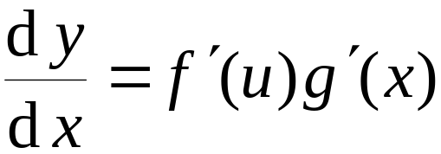


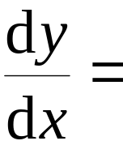
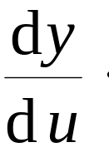
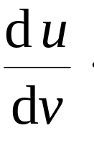



三、复合函数求导法则
定理3.
在点 x 可导,
在点
可导
复合函数
在点 x 可导,
且
推广：此法则可推广到多个中间变量的情形.
例如,
v
关键: 搞清复合函数结构, 由外向内逐层求导.
机动 目录 上页 下页 返回 结束

Slide 9
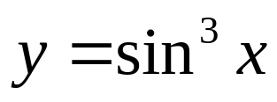

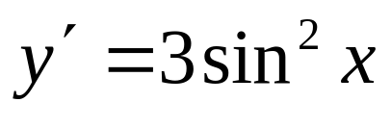




例7. (1)
，求
解:
(2)
，求
解:
关键：函数的最后一道运算
机动 目录 上页 下页 返回 结束

Slide 10











例8.
解:
例9.
，求
例10.
，求
例11.
，求
机动 目录 上页 下页 返回 结束

Slide 11




例12．
，求
例13．
，求
例14．
（ｎ为常数），求
例15．
，求
机动 目录 上页 下页 返回 结束

Slide 12












例16. 若
存在 , 求
的导数?
注意：
这两个记号含义不同
机动 目录 上页 下页 返回 结束

Slide 13


例17．
，求
例18．
，求
机动 目录 上页 下页 返回 结束

Slide 14
































四、初等函数的求导问题
1. 常数和基本初等函数的导数
机动 目录 上页 下页 返回 结束

Slide 15














2. 四则运算的求导法则
( C为常数 )
3. 复合函数求导法则
4. 初等函数在定义区间内可导,
且导数仍为初等函数
机动 目录 上页 下页 返回 结束

Slide 16







例19.
设
求
解:
机动 目录 上页 下页 返回 结束
Notes:
化简

Slide 17













例20.
求
解:
关键: 搞清复合函数结构
由外向内逐层求导
机动 目录 上页 下页 返回 结束

Slide 18










例21.
求
解: 方法1 利用导数定义.
方法2 利用求导公式.
机动 目录 上页 下页 返回 结束

Slide 19




例22.
五、分段函数的求导问题
求
及
分段函数在分段点处的导数按导数定义计算，
而其
它点处的导数按求导公式、求导法则计算。
例23.
求
及
机动 目录 上页 下页 返回 结束

Slide 20


内容小结
求导公式及求导法则
注意: 1)
2) 搞清复合函数结构 , 由外向内逐层求导 .
机动 目录 上页 下页 返回 结束

